Slide 1
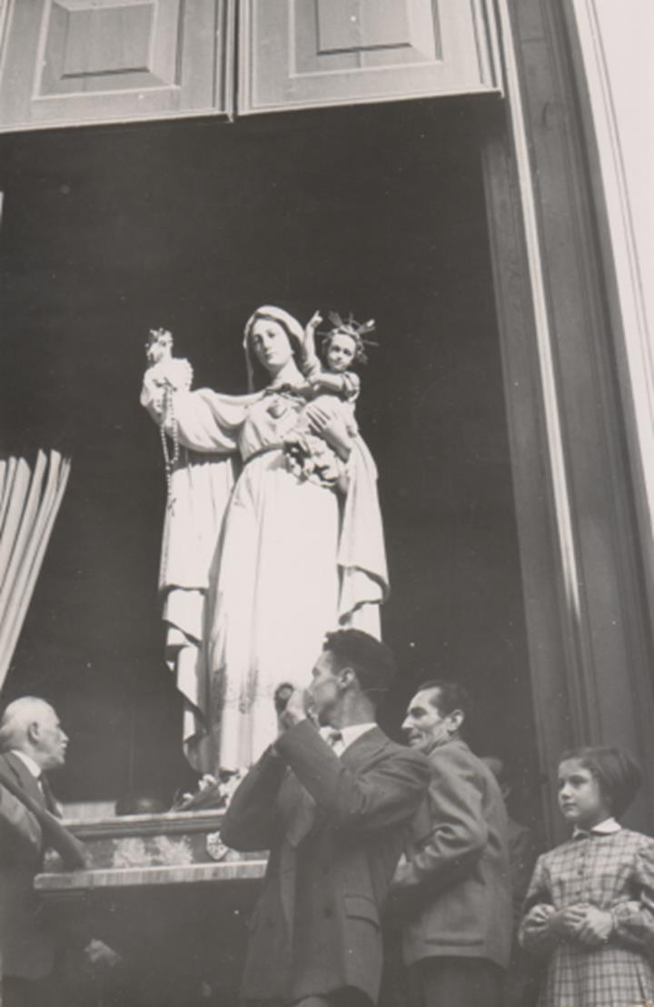
18 settembre 1955, la Pellegrina esce dl Duomo di San Lorenzo per Altobello.

Slide 2
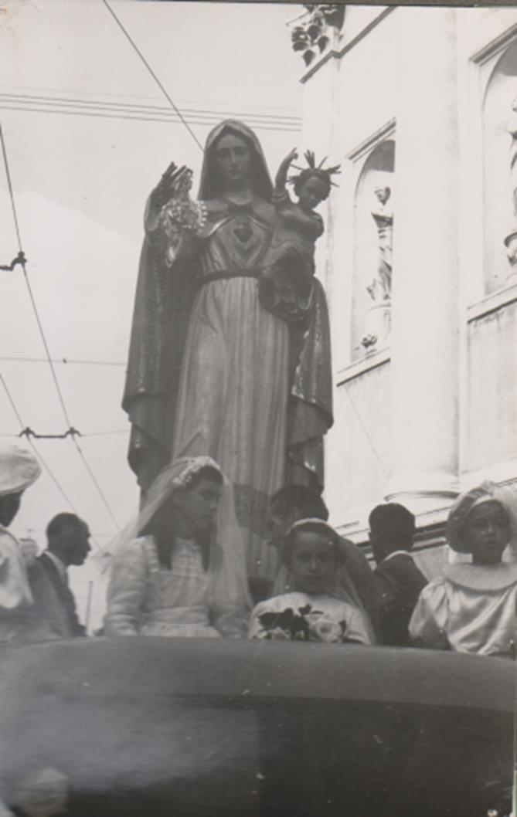
18 settembre 1955, la bella statua di Maria Pellegrina viene trasportata da S. Lorenzo di Mestre nella sua casa ad Altobello.

Slide 3
18.9.1955, la Pellegrina verso Altobello

Slide 4
18.9.1955, la Pellegrina verso la nuova chiesa di Altobello

Slide 5
18.9.1955, ingresso della processione nella nuova chiesa di Altobello

Slide 6
18.9.1955, laPellegrina prende possesso della sua nuova chiesa ad Altobello

Slide 7
18.9.1955, Patriarca Roncalli, Mons. Vidal

